Slide 1

TRÒ CHƠI
KHỞI ĐỘNG
LẬT MẢNH GHÉP

Slide 2
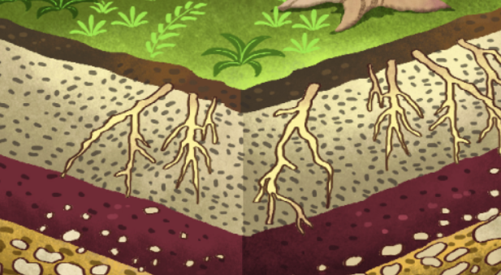
1
2
Phân giải
Dinh dưỡng
3
4
Chất hữu cơ
Tơi xốp

Slide 3
Tầng đất mặt

Slide 4


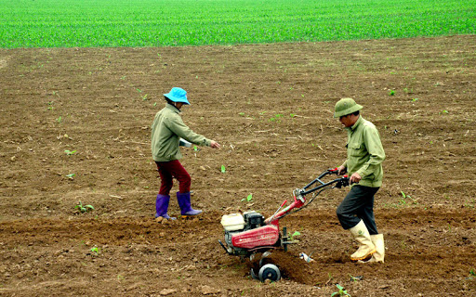
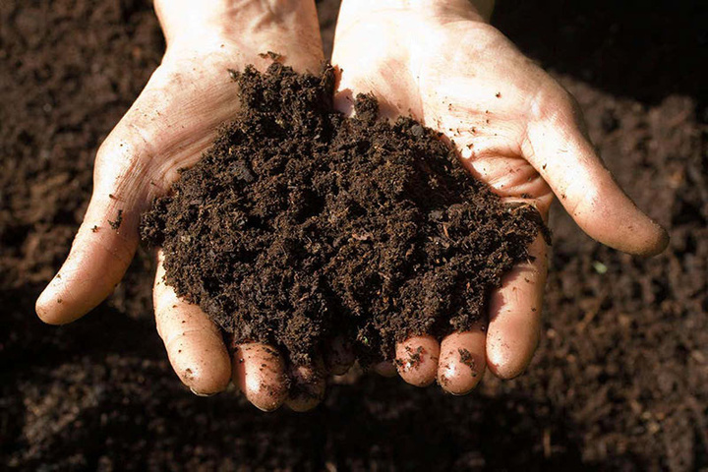
CHƯƠNG 6: ĐẤT VÀ SINH VẬT TRÊN TRÁI ĐẤT
TIẾT 41-42 - BÀI 19: LỚP ĐẤT VÀ CÁC NHÂN TỐ HÌNH THÀNH ĐẤT.
MỘT SỐ NHÓM ĐẤT ĐIỂN HÌNH (TT)

Slide 5

II. CÁC NHÂN TỐ HÌNH THÀNH ĐẤT
Hoạt động nhóm: (4 nhóm)
Theo dõi clip và thông tin trong SGK, hoàn thành bảng sau
Nhân tố | Vai trò, tác động vào quá trình hình thành đất
Đá mẹ
Sinh vật
Khí hậu
Nhân tố khác

Slide 6
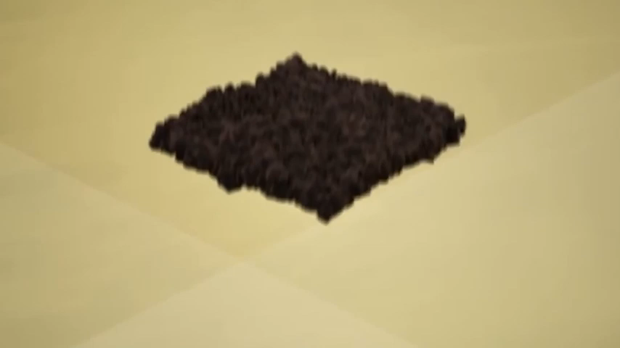
II. CÁC NHÂN TỐ HÌNH THÀNH ĐẤT

Slide 7
II. CÁC NHÂN TỐ HÌNH THÀNH ĐẤT
Nhân tố | Vai trò, tác động vào quá trình hình thành đất
Đá mẹ
Sinh vật
Khí hậu
Nhân tố khác
Là nguồn cung cấp vật chất vô cơ cho đất, quyết định thành phần khoáng vật, ảnh hưởng đến màu sắc và tính chất của đất
Đóng vai trò quan trọng trong quá trình hình thành đất; góp phần tích tụ, phân huỷ và biến đổi chất hữu cơ. Thực vật tổng hợp chất hữu cơ từ những chất vô cơ. Vi sinh vật phân giải xác sinh vật cung cấp nguồn chất hữu cơ cho đất. Động vật (giun, dế, kiến,...) làm đất tơi xốp hơn.
Tham gia vào quá trình hình thành đất được biểu hiện qua lượng mưa và nhiệt độ. Lượng mưa quyết định mức độ rửa trôi; nhiệt độ thúc đẩy quá trình hoà tan và tích tụ chất hữu cơ.
Nơi có địa hình cao đất thường bị rửa trôi, bào mòn; ở đồng bằng tầng đất thường dày và giàu chất dinh dưỡng hơn. Thời gian hình thành đất và hoạt động sản xuất của con người có tác động rất mạnh đối với quá trình hình thành đất.

Slide 8
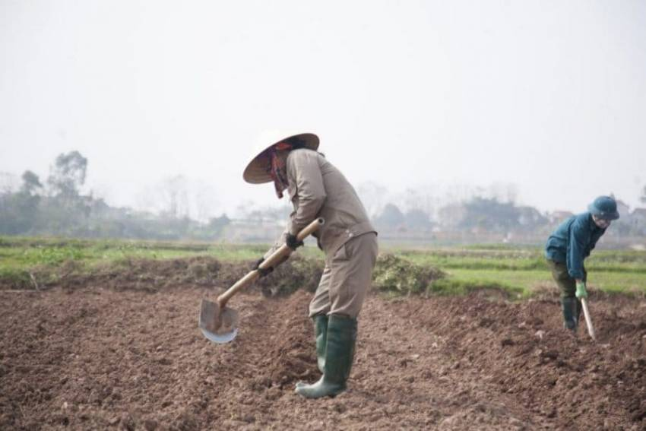
II. CÁC NHÂN TỐ HÌNH THÀNH ĐẤT
Những ảnh hưởng của con người đến đất theo hướng tích cực và tiêu cực:
Tích cực | Tiêu cực
Khai thác, chăm bón, cày cấy, đào xới cho đất tơi xốp. | Lạm dụng nguồn tài nguyên đất và tác động xấu đến đất như sử dụng phân bón hóa học, thuốc bảo vệ thực vật đã gây ra tình trạng ô nhiễm môi trường. Chặt phá rừng làm mất đi lớp phủ thực vật cung cấp chất dinh dưỡng cho đất, làm rửa trôi, xói mòn đất.,...

Slide 9

II. CÁC NHÂN TỐ HÌNH THÀNH ĐẤT
Các nhân tố ảnh hưởng đến quá trình hình thành đất như: đá mẹ, khí hậu,sinh vật, địa hình, thời gian và con người.
Trong đó nhân tố đóng vai trò quan trọng nhất là sinh vật, khí hậu, đá mẹ.

Slide 10

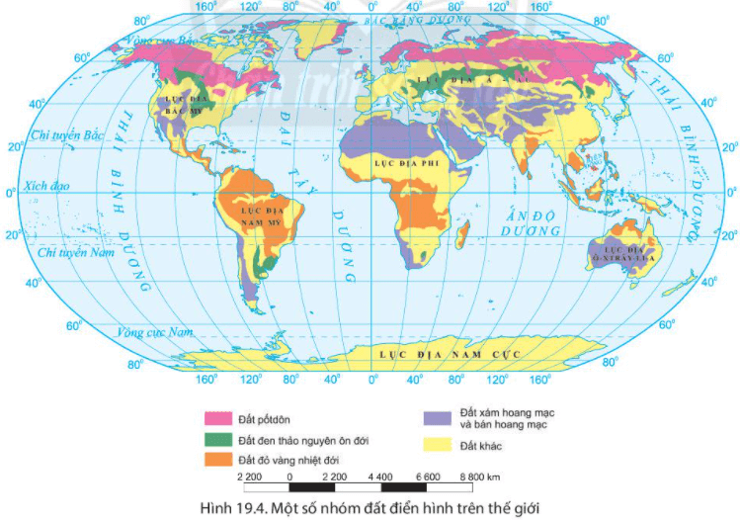
III. MỘT SỐ NHÓM ĐẤT ĐIỂN HÌNH TRÊN THẾ GIỚI
Kể tên một số nhóm đất điển hình trên thế giới.
Kể tên các nhóm đất điển hình ở lục địa Á-Âu và lục địa Phi.

Slide 11
III. MỘT SỐ NHÓM ĐẤT ĐIỂN HÌNH TRÊN THẾ GIỚI
đất Pốt-dôn
đất đen thảo nguyên ôn đới
đất đỏ vàng nhiệt đới
đất xám hoang mạc và bán hoang mạc
đất khác

Slide 12

III. MỘT SỐ NHÓM ĐẤT ĐIỂN HÌNH TRÊN THẾ GIỚI
Dựa vào quá trình hình thành và tín chất đất mà người ta chia ra các nhóm đất
khác nhau như:
+ Đất đen thảo nguyên ôn đới.
+ Đất pốtdôn.
+ Đất đỏ vàng nhiệt đới.
+ Đất xám hoang mạc và bán hoang mạc.
+ Đất khác.

Slide 13

LUYỆN TẬP
Chọn câu trả lời đúng
CÁC NHÂN TỐ HÌNH THÀNH ĐẤT
ĐÁ MẸ
KHÍ HẬU
SINH VẬT
ĐỊA HÌNH
THỜI GIAN
CON NGƯỜI

Slide 14




VẬN DỤNG
Dựa vào nội dung đã học và hiểu biết của mình, em hãy sưu tầm tư liệu, thông tin liên quan đến những nhóm đất chính ở nước ta.

Slide 15

HƯỚNG DẪN TỰ HỌC
1. Bài vừa học
- Nêu được khái niệm lớp đất, các thành phần chính của đất.
- Trình bày được các tầng đất.
- Trình bày được một số nhân tố hình thành đất
- Kể được tên một số nhóm đất điển hình trên thế giới
- Xác định được trên bản đồ một số nhóm đất ở vùng nhiệt đới hoặc ở vùng ôn đới
2. Bài sắp học
Bài 20. Sinh vật và sự phân bố các đới thiên nhiên, Rừng nhiệt đới.

Slide 16




CẢM ƠN CÁC EM ĐÃ CHÚ Ý LẮNG NGHE!

